Slide 1


Kurzpräsentation
TCU
Superior Clamping and Gripping

Slide 2
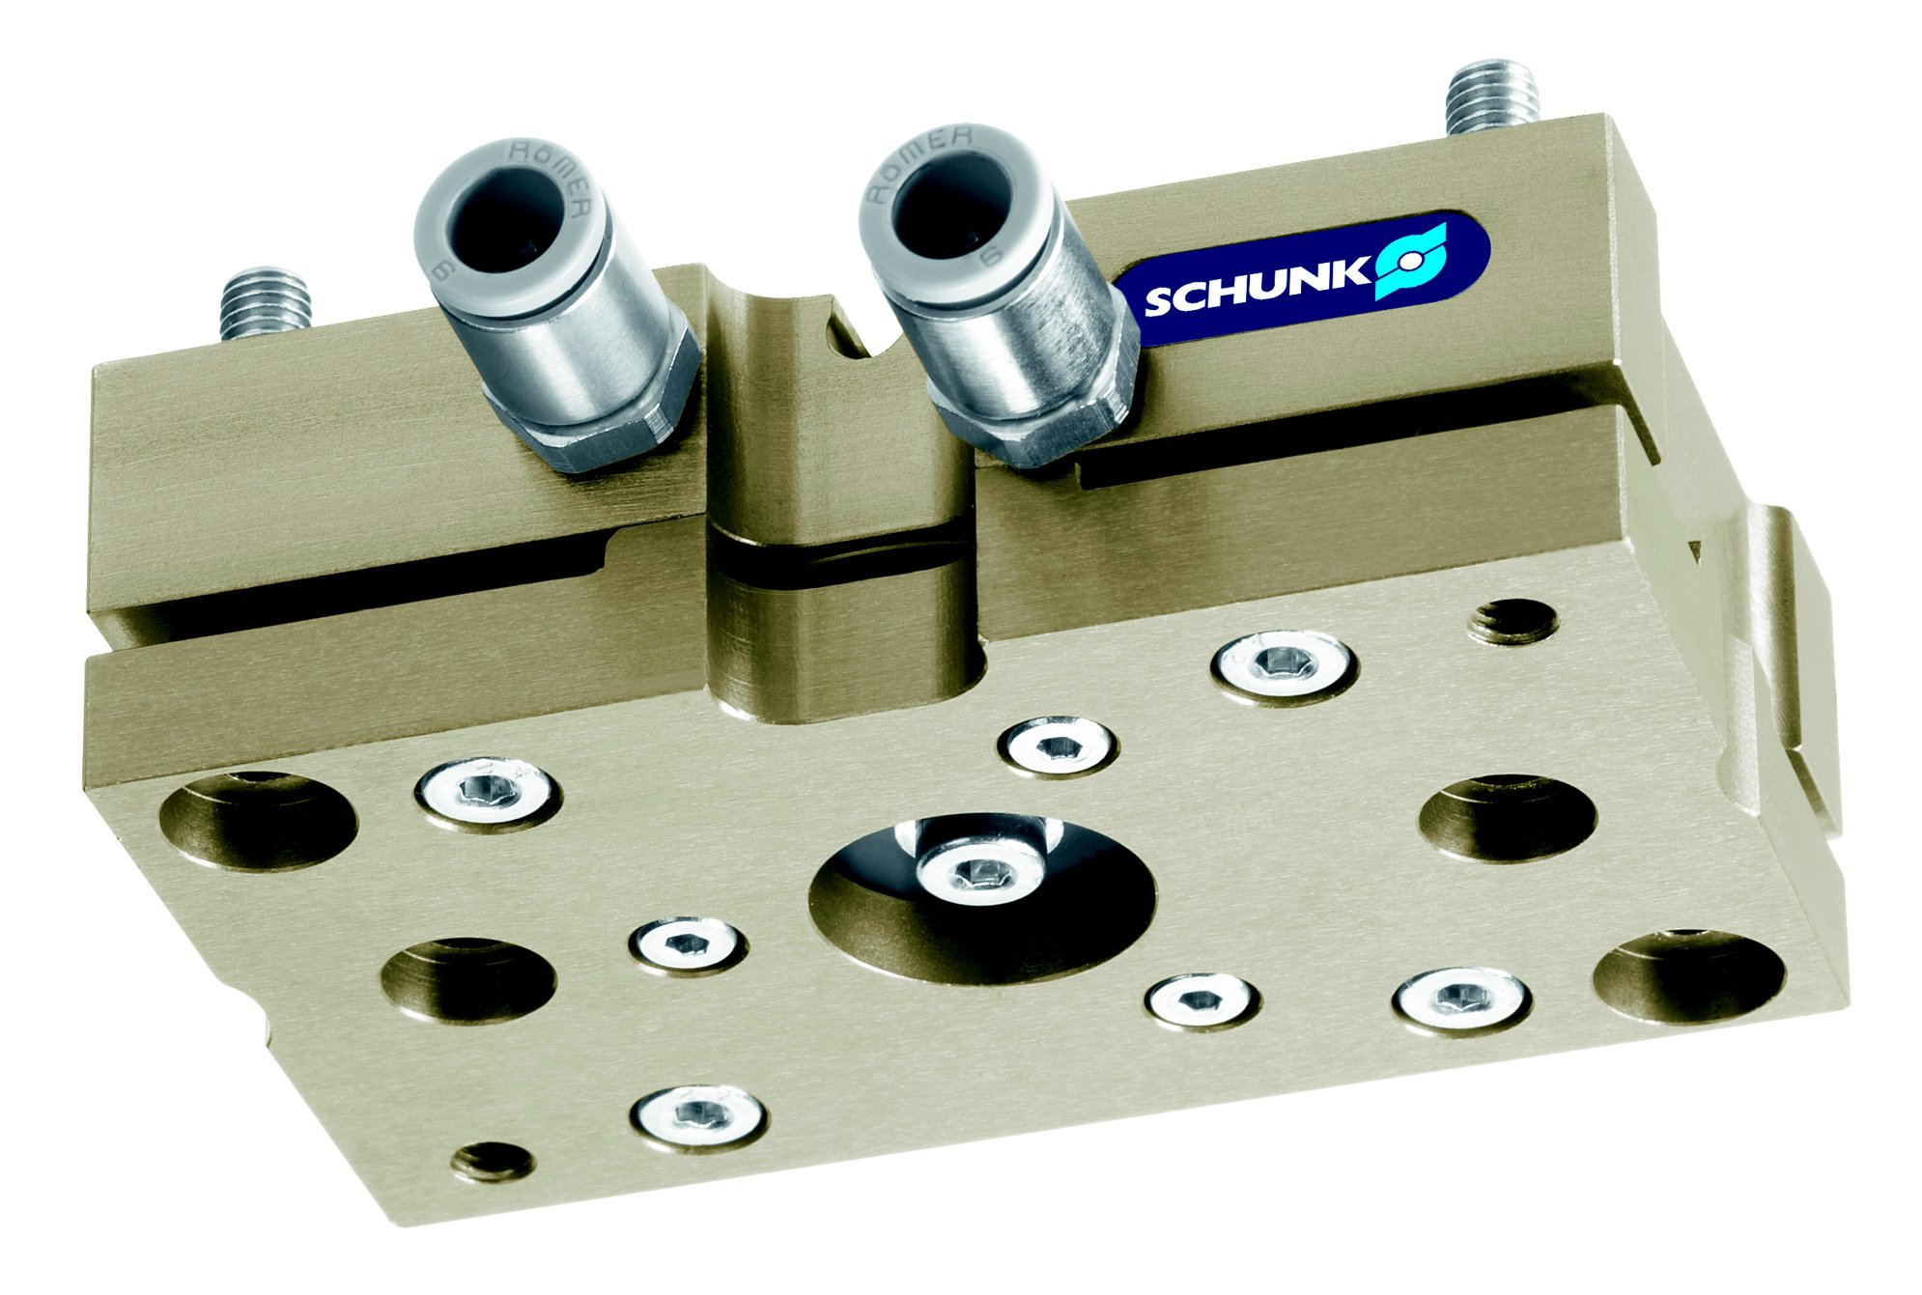
TCU
#1: kompakte und störkonturarme Toleranzkompensation
Alleinstellungsmerkmale:
Kompensation von werkstückbedingten Toleranzen und Positionsungenauigkeiten
Direktmontage von Parallel- und Zentrischgreifer
Kompaktes Design
Weitere Produktmerkmale:
Pneumatische Verriegelung
Abfrage der Verriegelung

Slide 3
TCU
#1: kompakte und störkonturarme Toleranzkompensation
Kundenmehrwert / Verkaufsargumentation:
Verringert Gefahr des Verklemmens, erforderliche Montagekräfte werden reduziert
Keine zusätzlichen Adapterplatten erforderlich
Geringe Bauhöhe und Gewicht
Lange Lebensdauer der Elastomere, starre Einheit beim Verfahren
Prozesssichere Abläufe und kürzere Zykluszeiten

Slide 4
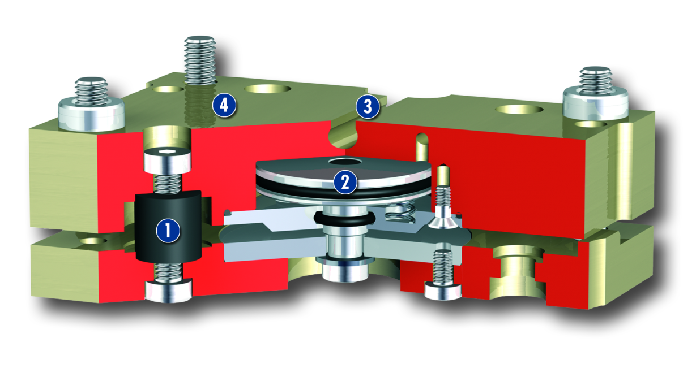
TCU
#1: kompakte und störkonturarme Toleranzkompensation
Technische Basisfunktionen:
Baugrößen: 050, 064, 080, 100, 160, 200
Eigenmasse: bis 24 kg
Handlingsgewicht: 3 bis 60 kg
Auslenkung: 1 bis 3°
Momentenbelastung Mx: 10 bis 160 Nm
Momentenbelastung My: 25 bis 160 Nm
Momentenbelastung Mz: 30 bis 140 Nm
Elastomere
Pneumatische Verriegelung
Nut für Magnetschalterabfrage
Schnittstelle Maschinenseite

Slide 5




Jens Lehmann, a German goalkeeper legend,
brand ambassador for SCHUNK since 2012
www.schunk.com

